Slide 1
PHÒNG GIÁO DỤC VÀ ĐÀO TẠO HUYỆN THƯỜNG TÍN
TRƯỜNG TIỂU HỌC TỰ NHIÊN
GIẢI PHÁP
“MỘT SỐ BIỆN PHÁP PHÁT TRIỂN KỸ NĂNG NGHE TIẾNG ANH TẠO HỨNG THÚ HỌC TẬP CHO HỌC SINH LỚP 3”
Giáo viên: Lường Thị Ngọc Hằng
Đơn vị công tác: Trường Tiểu học Tự Nhiên

Slide 2
NỘI DUNG CỦA BÁO CÁO
MỘT SỐ BIỆN PHÁP PHÁT TRIỂN KỸ NĂNG NGHE TIẾNG ANH TẠO HỨNG THÚ HỌC TẬP CHO HỌC SINH LỚP 3
Lý do chọn giải pháp
Nội dung giải pháp
Kết quả – Kết luận

Slide 3
LÝ DO CHỌN BIỆN PHÁP
Tiếng anh là ngôn ngữ phổ biến và được sử dụng rộng rãi trong nhiều lĩnh vực
Tổng quát
Cải thiện KN nghe sẽ giúp HS tự tin hơn khi giao tiếp, nâng cao vốn từ vựng và cấu trúc ngữ pháp.
Học sinh gặp phải nhiều khó khăn và hạn chế trong kỹ năng nghe Tiếng Anh.
Căn cứ vào tình hình thực tế của lớp học

Slide 4
KHẢO SÁT THỰC TẾ
Tổng số học sinh | Em tự đánh giá về kỹ năng Nghe Tiếng Anh của bản thân | Số lượng | Tỷ lệ %
179 học sinh | Nghe được một số câu đơn giản | 150 | 83.7
 | Nghe được các hội thoại đơn giản | 140 | 78.2
 | Nghe và nối được đoạn text ngắn | 135 | 75.4
 | Nghe được các đoạn text dài | 98 | 54.7
 | Học sinh nghe, hiểu và giao tiếp được | 90 | 50.3
 | Không thể Nghe được Tiếng Anh | 35 | 19.5

Slide 5
Biện pháp 1: Thực hiện tốt tiến trình dạy nghe
Biện pháp 2: Bổ sung vốn từ vựng
NỘI DUNG CỦA GIẢI PHÁP
Biện pháp 3: Dạy Nghe thông qua các bài hát, phim hoạt hình, video các cuộc nói chuyện của người bản xứ
Biện pháp 4: Khuyến khích học sinh luyện nghe Tiếng Anh ngoài giờ học

Slide 6
BIỆN PHÁP 1:
Thực hiện tốt tiến trình dạy nghe

Slide 7
Thực hiện tốt tiến trình dạy nghe
Pre - listening
While - listening
Post - listening

Slide 8
Giai đoạn Pre - listening
Là giai đoạn giúp học sinh định hướng, suy nghĩ về đề tài hay tình huống trước khi học sinh Nghe.
Giáo viên đưa ra các câu hỏi gợi mở.
Hướng dẫn học sinh cách làm bài.

Slide 9
Giai đoạn While - listening
Học sinh phải thực hiện yêu cầu của đề bài.
Giáo viên chú ý sửa lỗi và đưa ra phương án đúng.

Slide 10
Giai đoạn Post - listening
Các thủ thuật dùng trong giai đoạn này là: Roleplay, Recall, the story, Write – it – up, Further practice.
Giai đoạn luyện tập sau khi nghe.

Slide 11
Ví dụ minh họa:
Unit 1 – Lesson 3.2 ( trang 17) phần D của sách I learn smart start 3

Slide 12
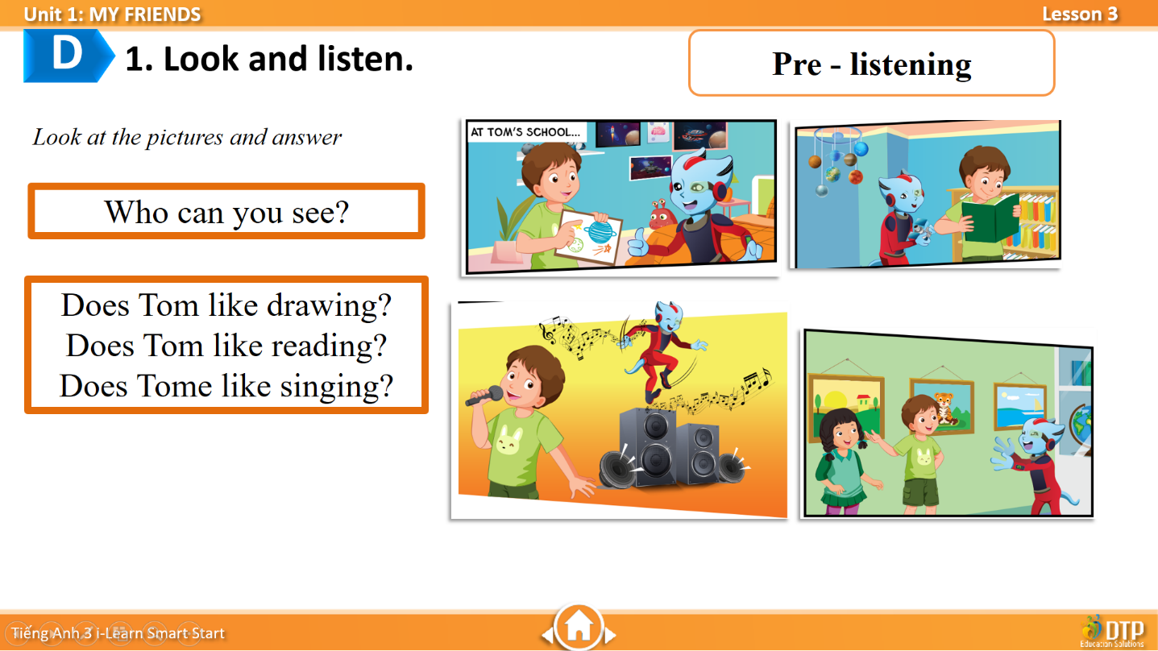
Bước 1: Yêu cầu học sinh nhìn vào tranh.
Bước 2: Hỏi các câu hỏi gợi mở và gợi ý các từ cần điền.
Bước 3: Nói rõ học sinh sẽ được nghe 3 lần và điền vào chỗ trống.

Slide 13
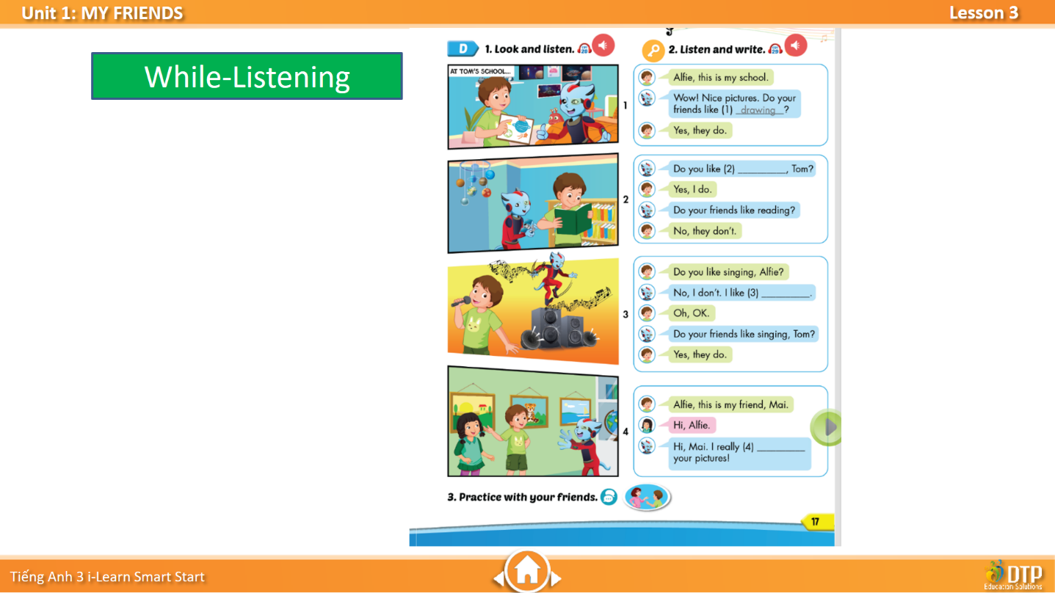

While - listening
Bước 1: Mở audio cho Hs nghe 2 lần và làm bài tập
Bước 2: Yêu cầu đổi chéo bài với bạn
Bước 3
Nghe lại audio. Giáo viên chốt đáp án đúng

Slide 14
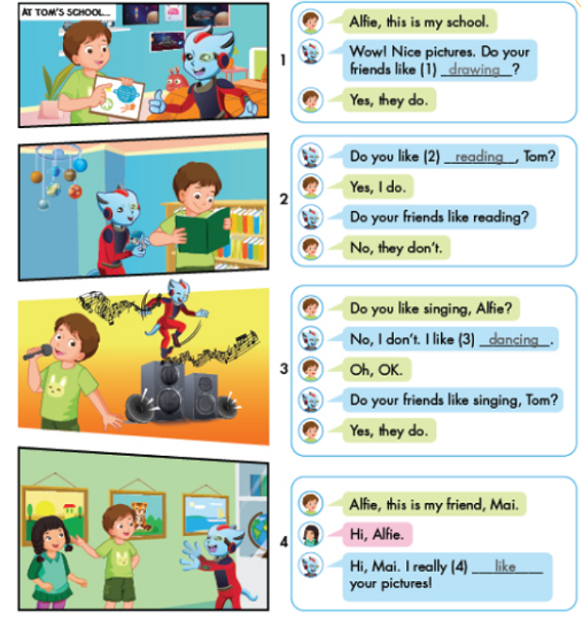

Post - listening
Bước 1: Nghe và nhắc lại
Bước 2: Sửa phát âm (nếu HS đọc sai)
Bước 3: HS làm việc nhóm – đóng vai
Bước 4: Thực hành lại trước lớp – NX

Slide 15
BIỆN PHÁP 2:
Bổ sung vốn từ vựng

Slide 16
Xây dựng không gian học tập thoải mái, trang trí lớp học bằng các hình ảnh theo chủ đề
VÍ DỤ 1

Slide 17
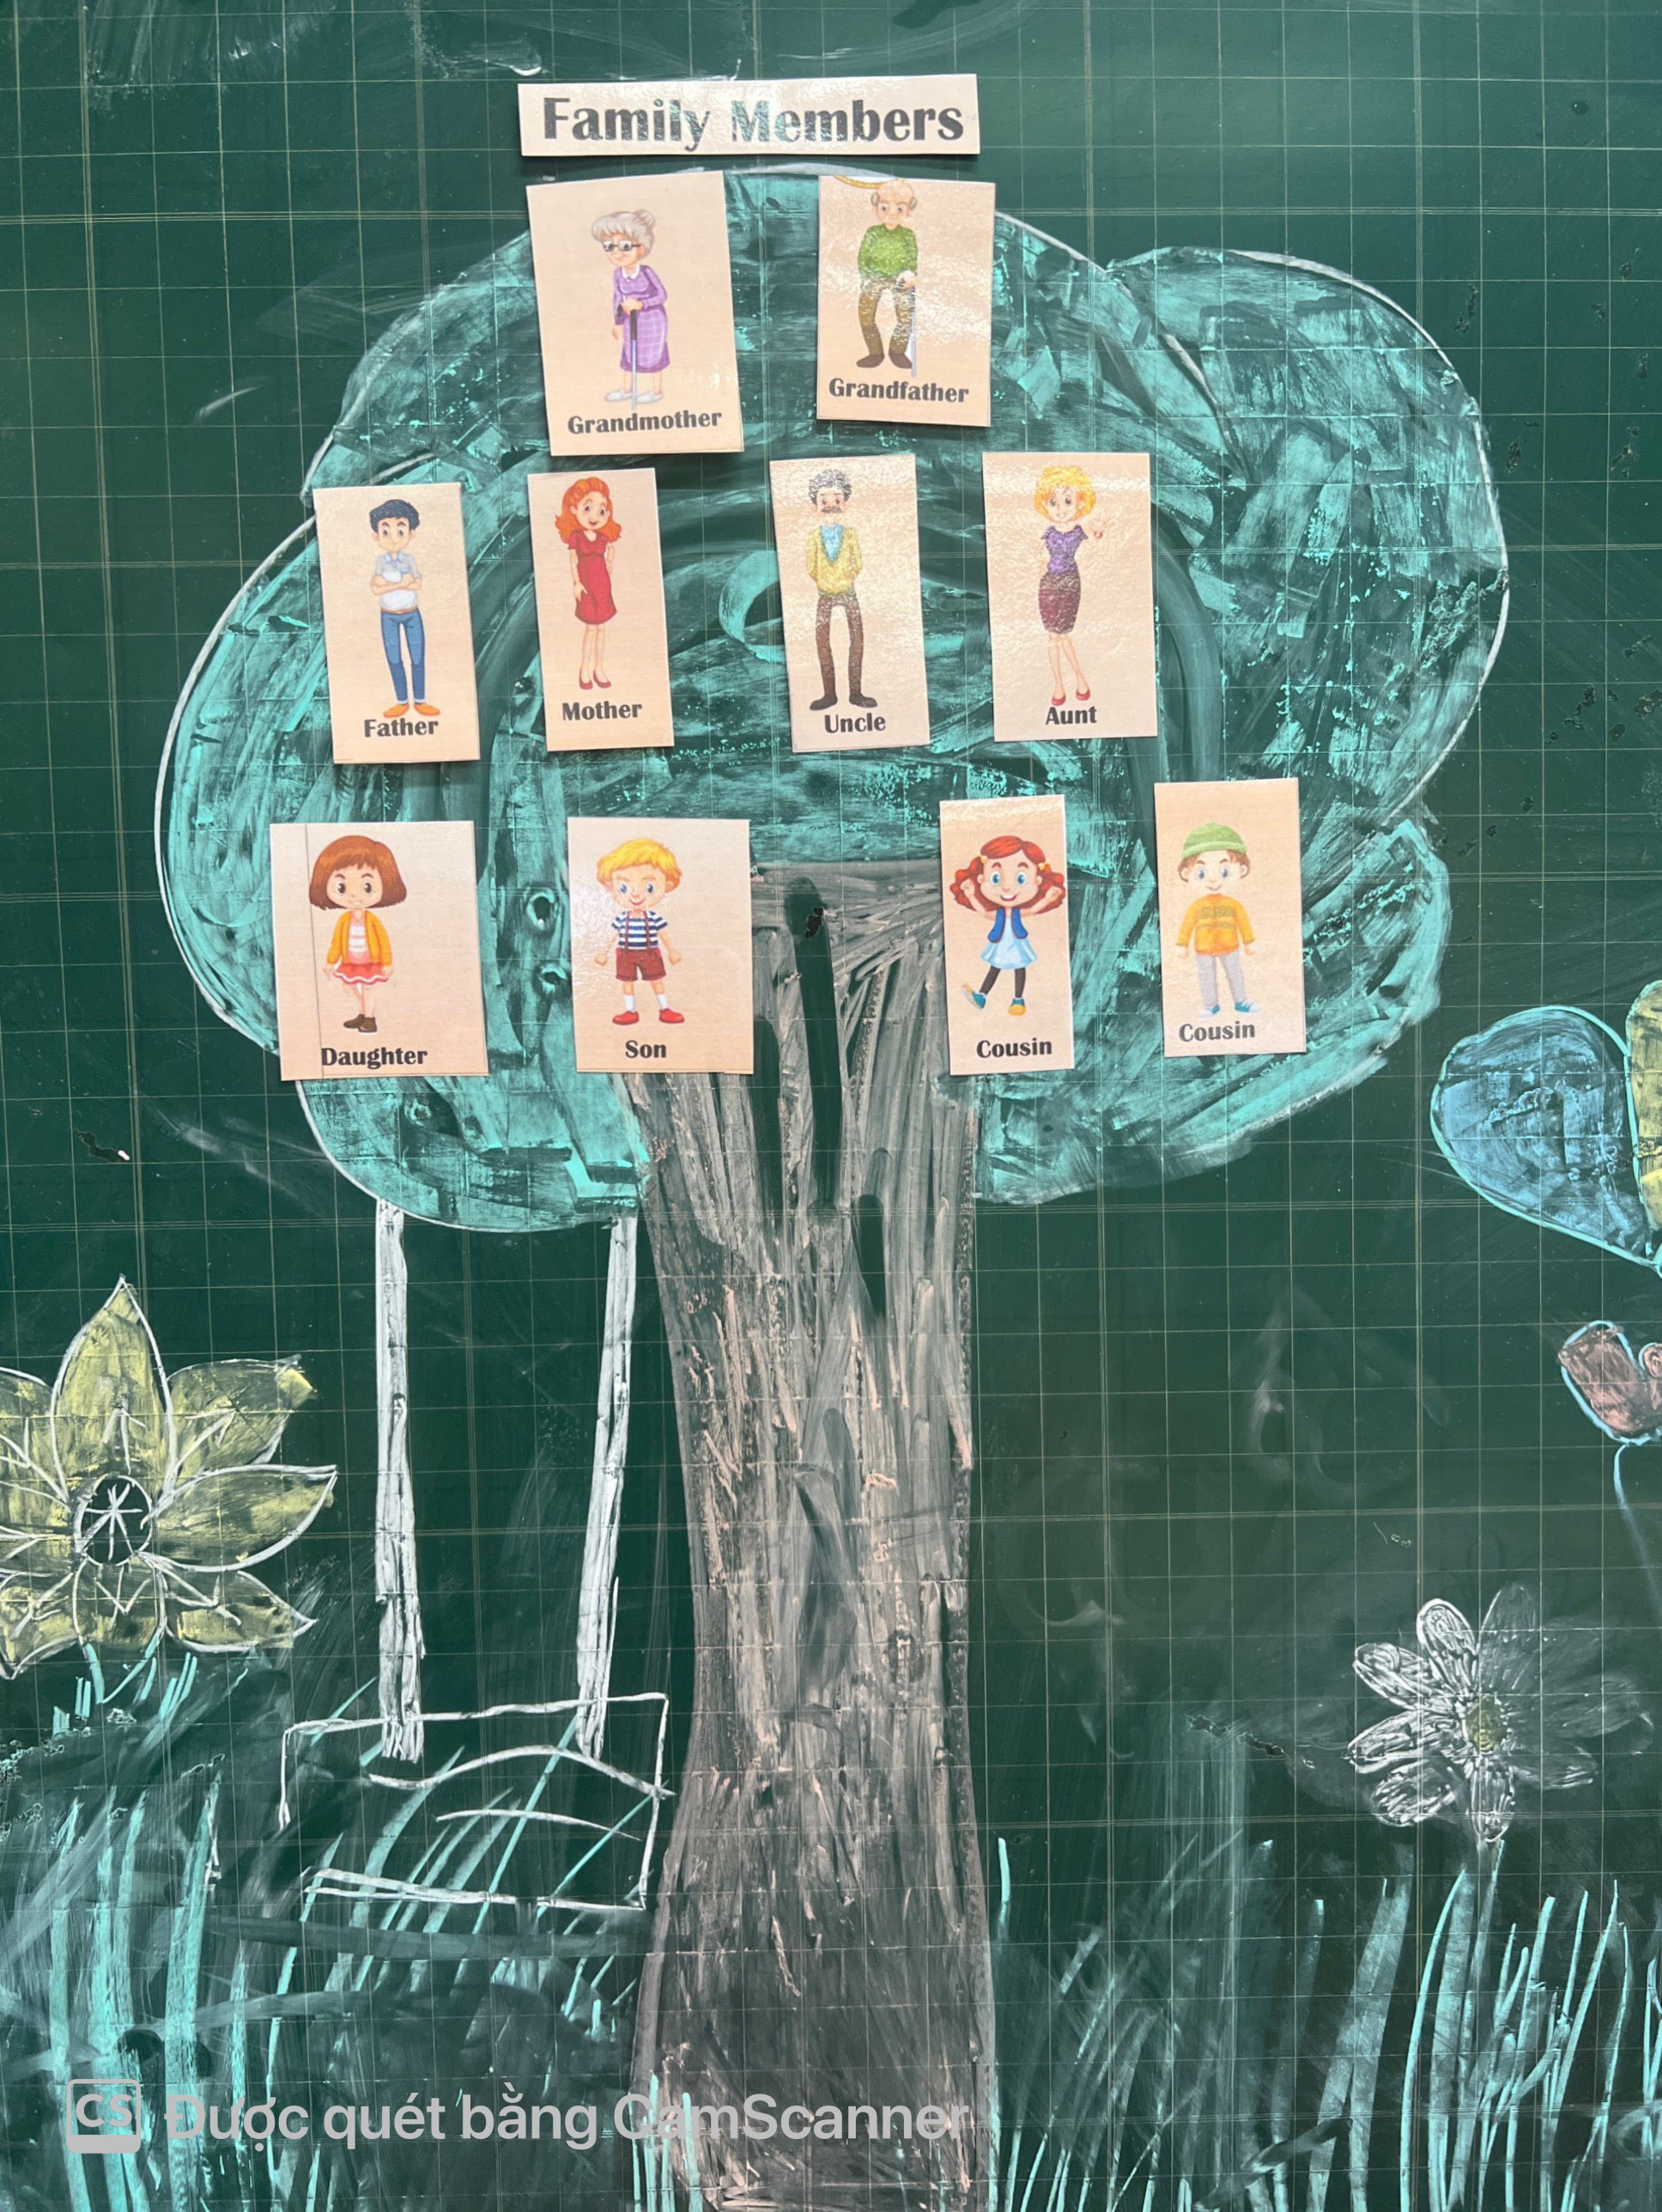
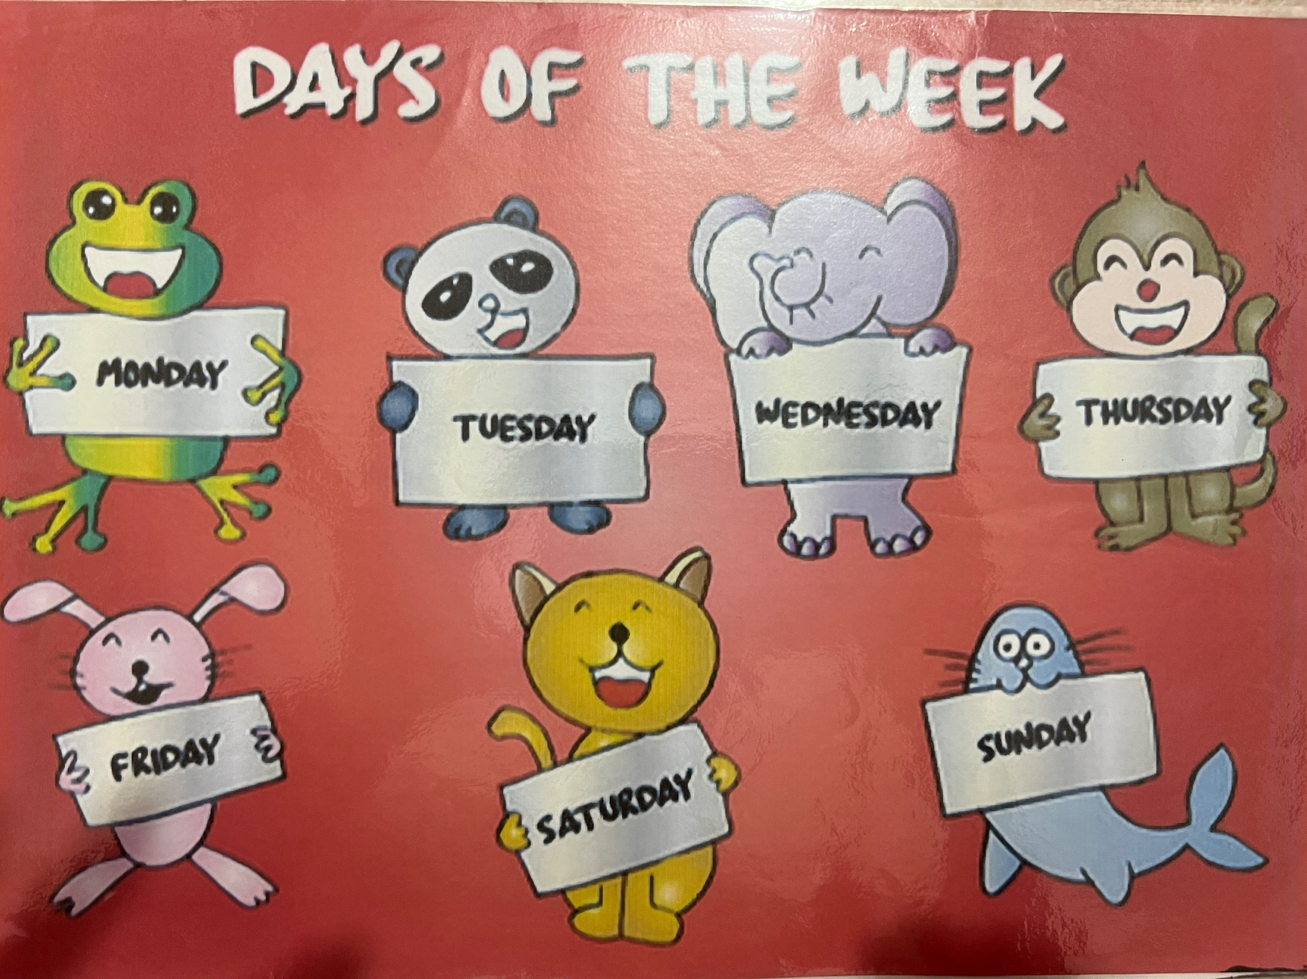
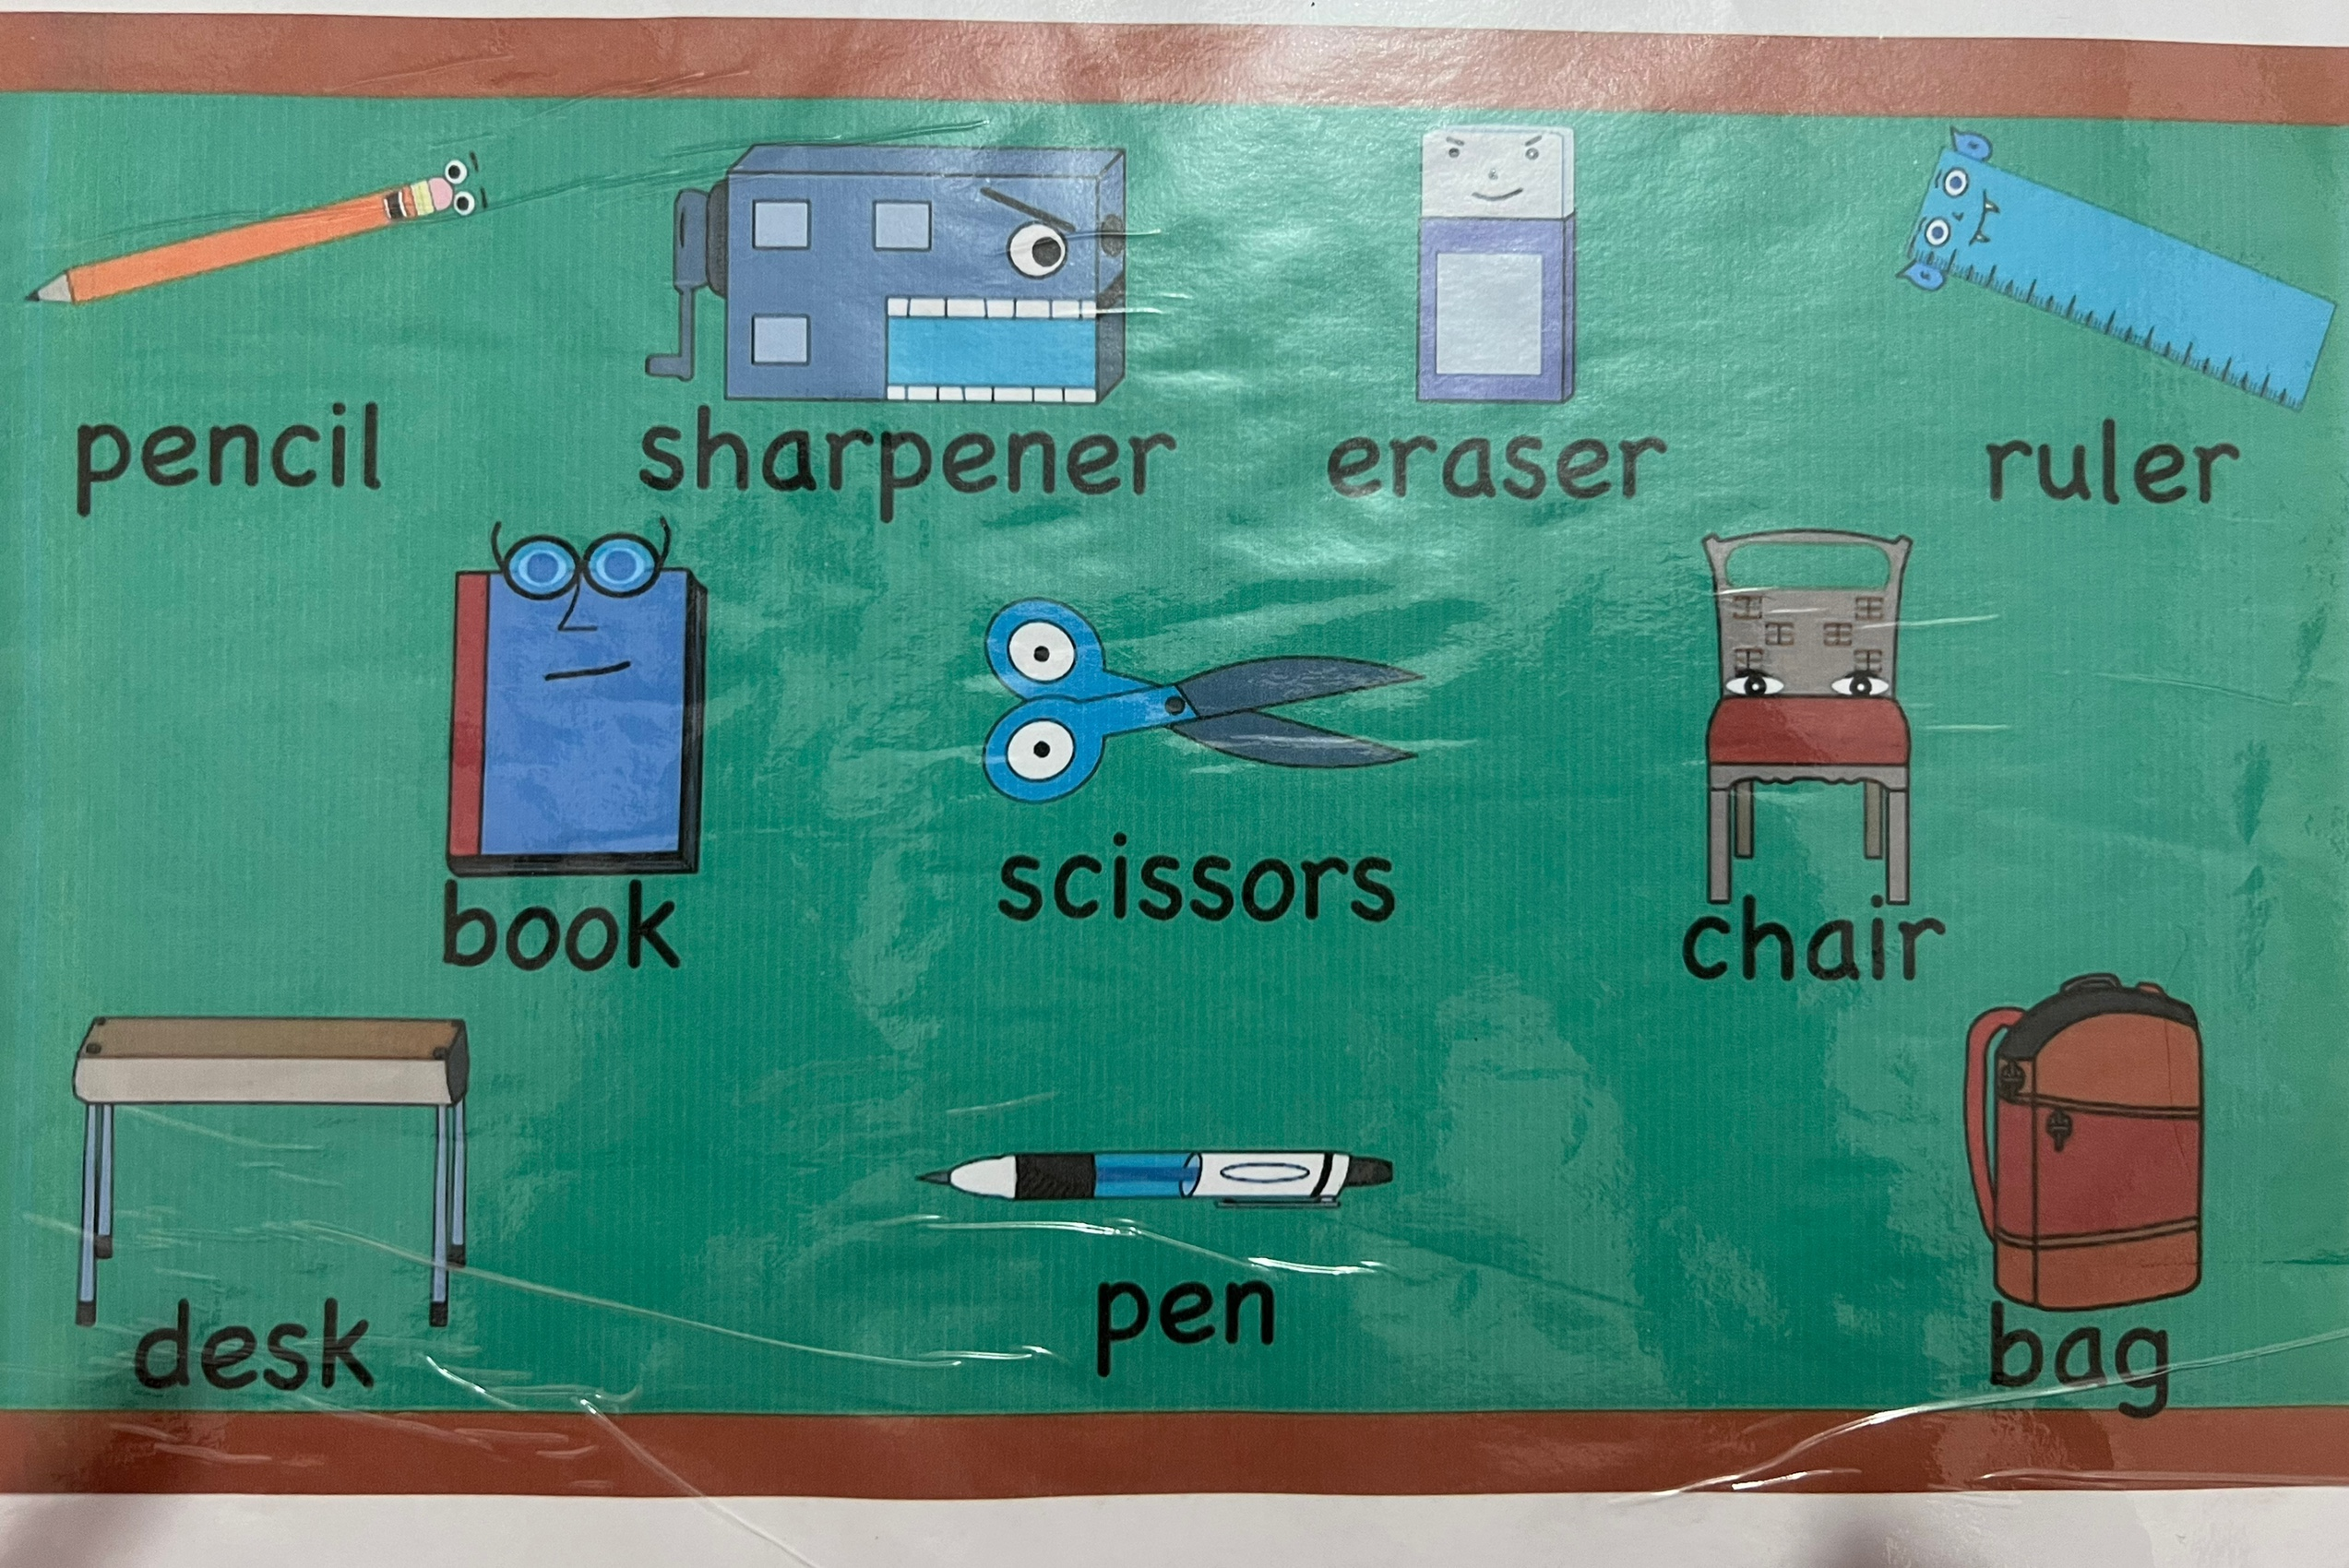
HÌNH ẢNH KHÔNG GIAN HỌC TẬP TÍCH CỰC

Slide 18
Bổ sung từ vựng thông qua trò chơi.
VÍ DỤ 2

Slide 19
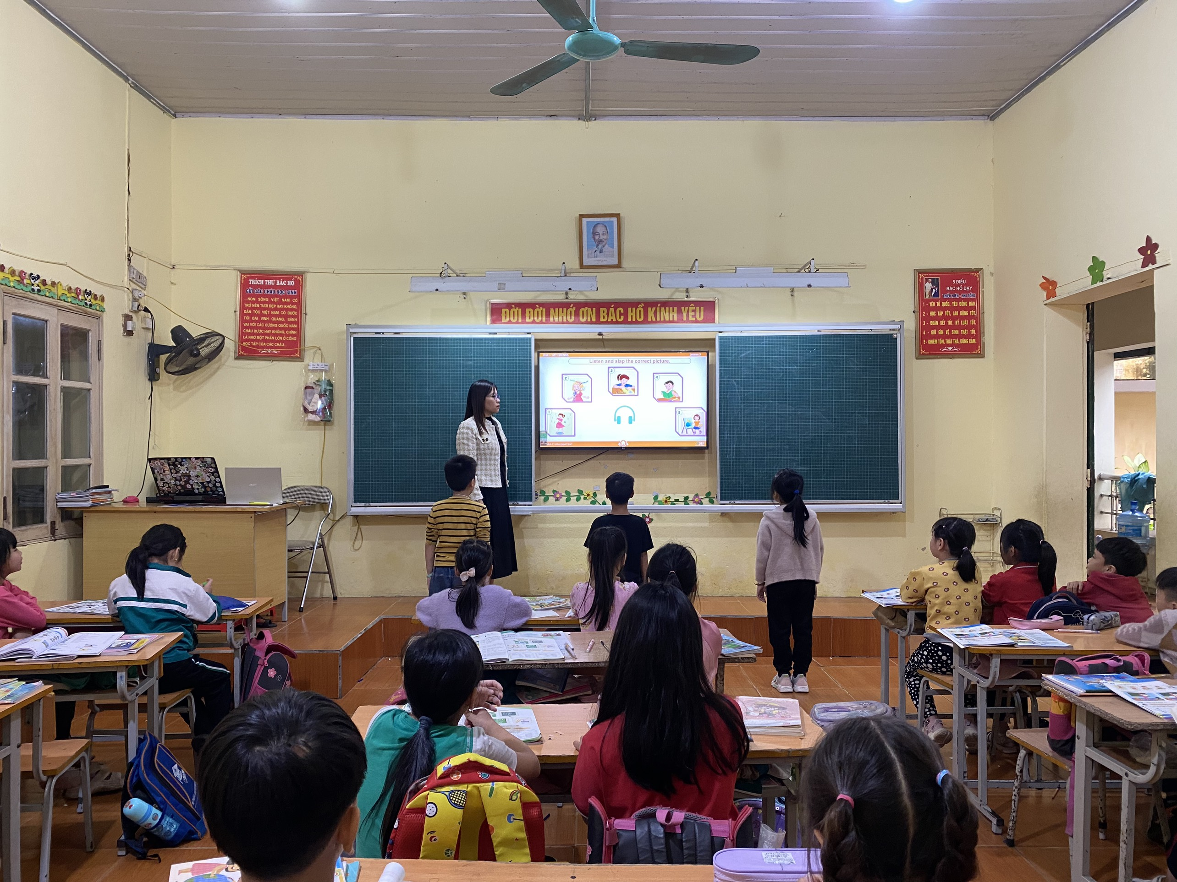
Trò chơi : Who’s faster?
Unit 1 – Lesson 2.1 sách I learn smart start 3.
Bước 1: Phổ biến luật chơi
Bước 2: Chia lớp thành 3 tổ. Mỗi tổ gọi 1 bạn.
Bước 3: Mở audio cho HS và chạm vào tranh vừa nghe được.
Bước 4: Nhận xét, tuyên dương.

Slide 20
BIỆN PHÁP 3:
Dạy Nghe thông qua các bài hát, phim hoạt hình, video các cuộc nói chuyện của người bản xứ

Slide 21
Ví dụ minh họa:
Khi học sinh học về số và mẫu câu hỏi tuổi tôi áp dụng bài hát “ How old are you?”

Slide 22
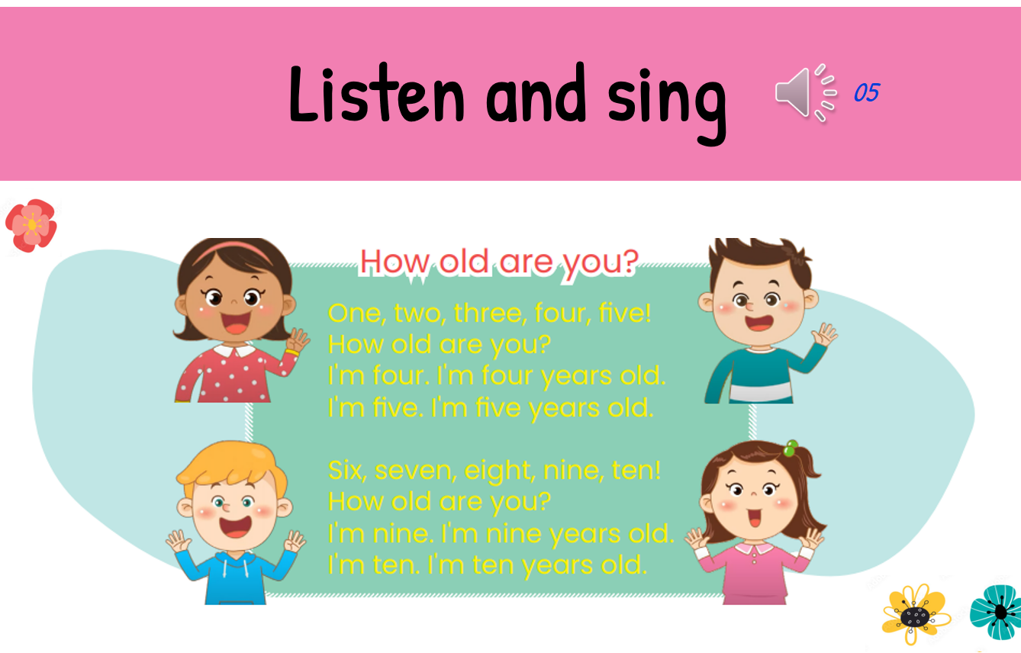
Bước 1: Hướng dẫn học sinh nghe và hiểu ý nghĩa của lời bài hát
Bước 2: Dạy học sinh cách phát âm các từ khó.
Bước 3: Luyện nghe và hát theo lời bài hát.
Bước 4: Tổ chức các hoạt động thực hành.

Slide 23
Video minh họa bài hát theo chủ đề “ School”

Slide 24
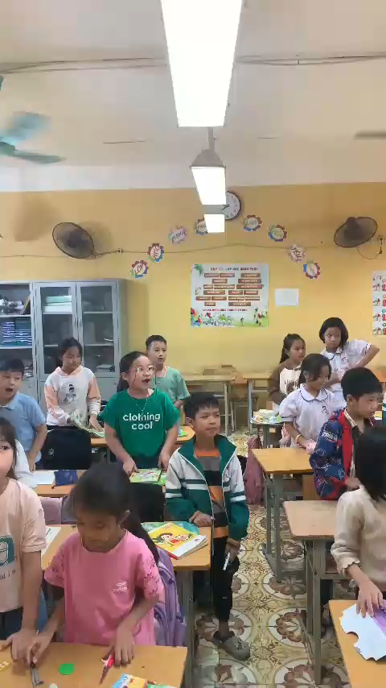
Video minh họa bài hát theo chủ đề “ School”

Slide 25
BIỆN PHÁP 4
Khuyến khích học sinh luyện nghe Tiếng Anh ngoài giờ học

Slide 26
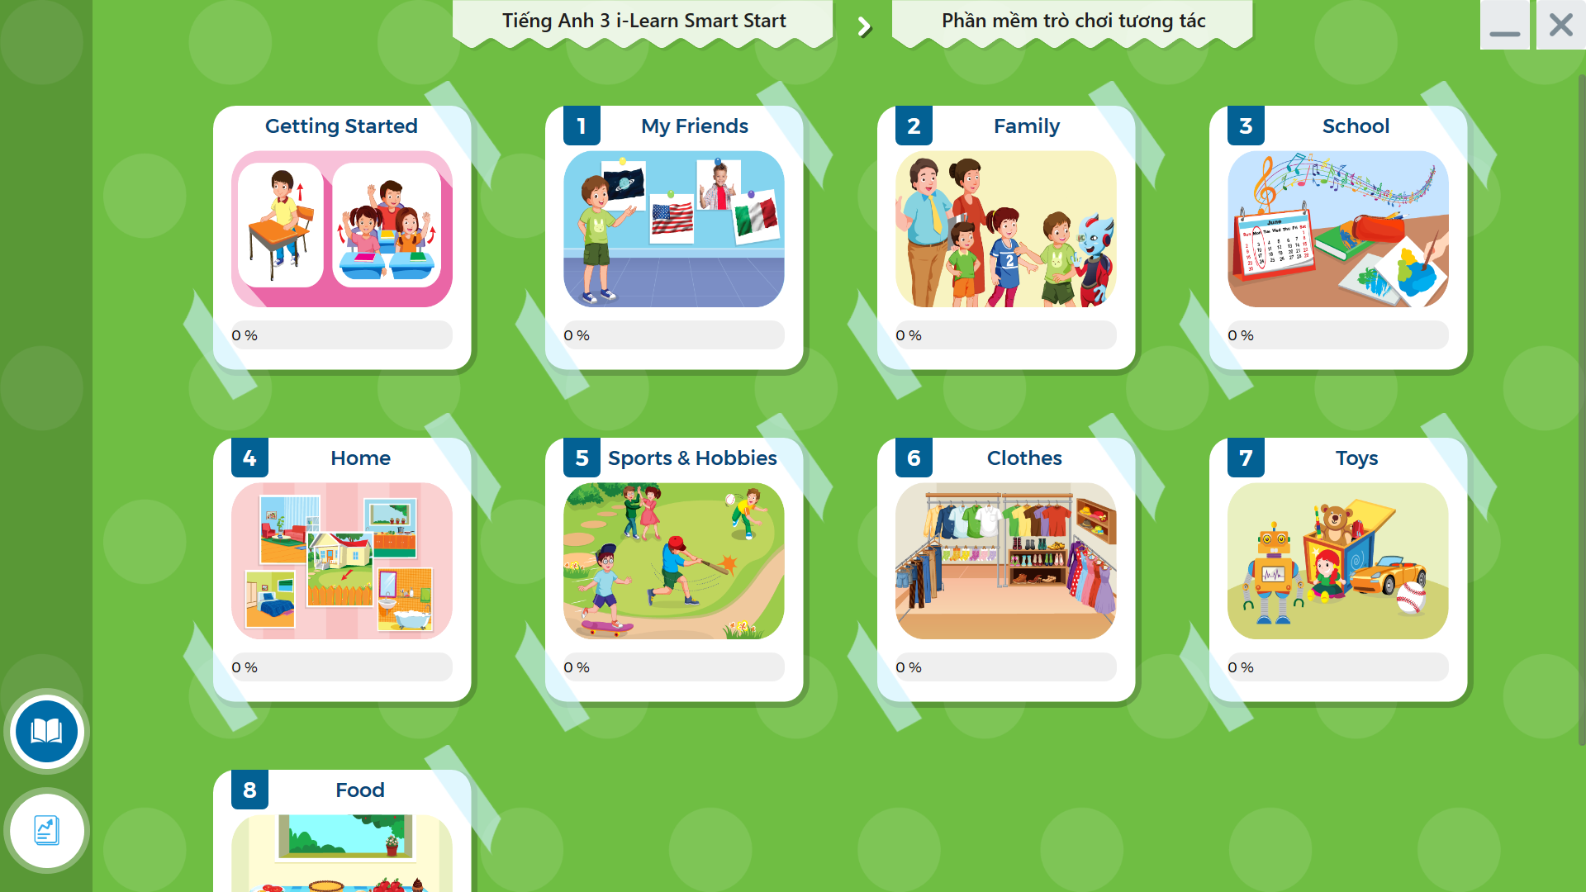
Cung cấp cho học sinh các tài nguyên để luyện nghe tiếng Anh ngoài giờ học
Ứng dụng DHA

Slide 27
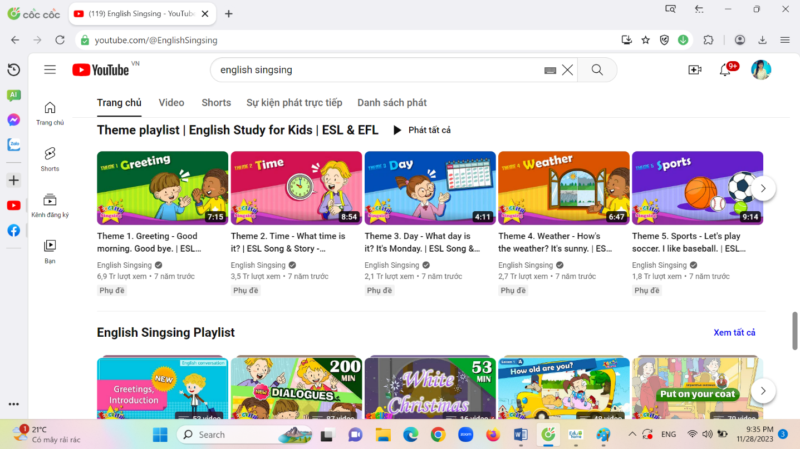
https://www.youtube.com/results?search_query=english+singsing.

Slide 28
Các hoạt động tích cực trong giờ học nghe

Slide 29
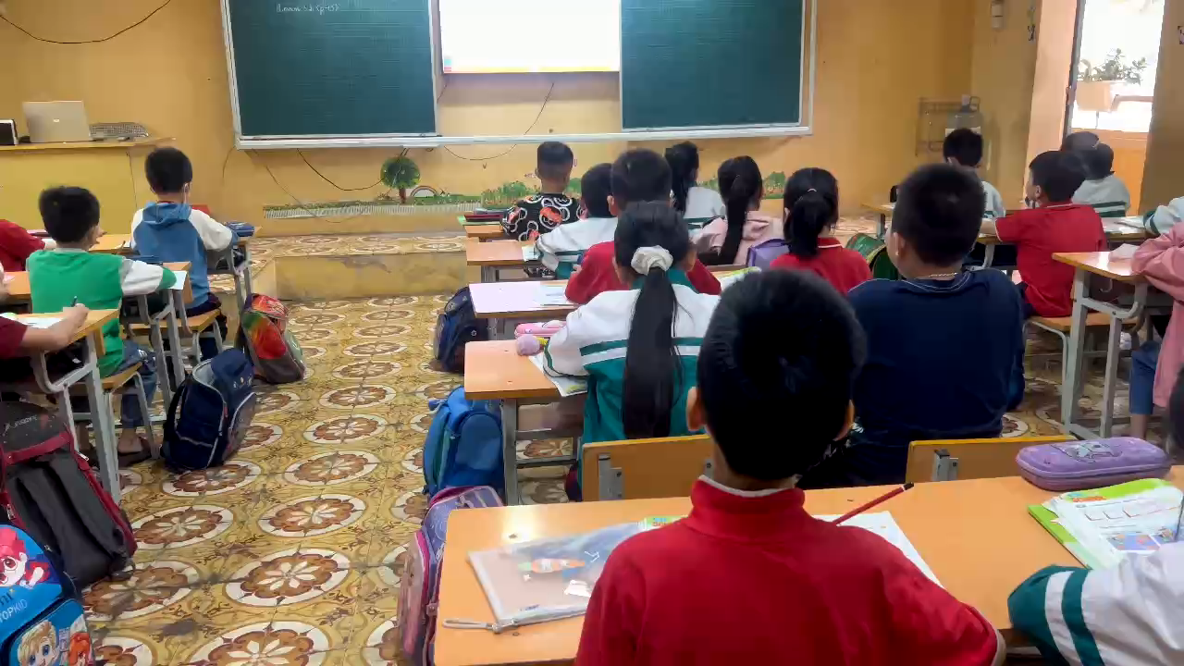
Học sinh nghe - làm bài tập

Slide 30
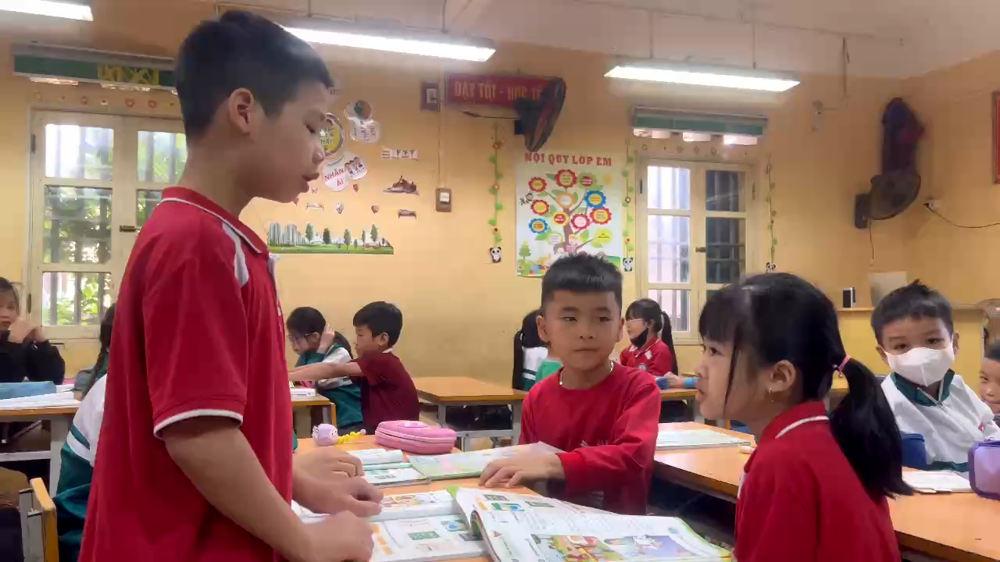
Học sinh làm việc nhóm nghe – hỏi - đáp

Slide 31
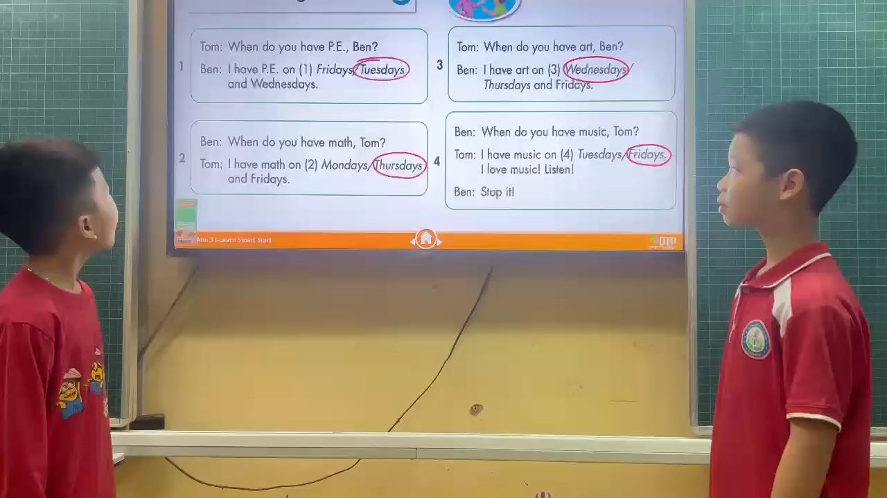
Học sinh nghe – thực hành

Slide 32
PHẦN 3. KẾT QUẢ – KẾT LUẬN

Slide 33
KẾT QUẢ

Slide 34

Tổng số | Em tự đánh giá về kỹ năng Nghe Tiếng Anh của bản thân như thế nào? | Trước khi áp dụng |  | Sau khi áp dụng |  | Tăng (giảm)
 |  | SL | Tỷ lệ | SL | Tỉ lệ
179 học sinh | Nghe được một số câu đơn giản | 150 | 83.7 | 179 | 100 | Tăng 16.3%
 | Nghe được các hội thoại đơn giản | 140 | 78.2 | 160 | 89.4 | Tăng 11.2%
 | Nghe và nối được đoạn văn ngắn | 135 | 75.4 | 155 | 86.5 | Tăng 11.1%
 | Nghe được các đoạn văn dài | 98 | 54.7 | 135 | 75.4 | Tăng 20.7%
 | Học sinh nghe, hiểu và giao tiếp được | 90 | 50.3 | 140 | 78.2 | Tăng 27.9 %
 | Học sinh không thể nghe | 35 | 19.5 | 3 | 1.6 | Giảm 17.9%

Slide 35
KẾT LUẬN
Học sinh không chỉ cải thiện được kỹ năng Nghe mà còn nâng cao được vốn từ vựng, mạnh dạn hơn trong giao tiếp
Các tiết học Nghe trở nên hấp dẫn hơn. Từ đó tạo hứng thú học tập, tạo niềm vui, lòng say mê học tập của học sinh
Rèn luyện đức tính chăm chỉ, tự tin, năng động sáng tạo góp phần rèn luyện cho học sinh có những đức tính phẩm chất và phong cách làm việc của người lao động mới.
Kiến tạo lớp học hạnh phúc

Slide 36


Slide 37



Slide 38


Slide 39



